Slide 1
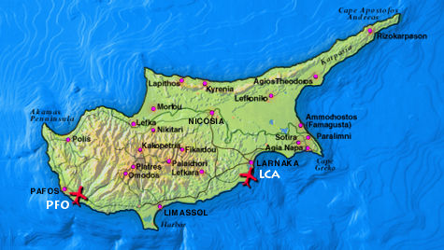

Γνωρίστε την Κύπρο μας!
Πόσο καλά γνωρίζεις την πατρίδα μας; Δοκίμασε τις γνώσεις σου απαντώντας τις ακόλουθες ερωτήσεις …
Έναρξη

Slide 2
Ποια είναι η πρωτεύουσα της Κύπρου;
Λάρνακα
Λευκωσία
Κερύνεια
Λεμεσός
Πάφος
Αμμόχωστος
Επόμενη ερώτηση

Slide 3

Πότε η Κύπρος έγινε ανεξάρτητο κράτος;
Το 1955
Το 1960
Το 1974
Το 2004
Επόμενη ερώτηση

Slide 4
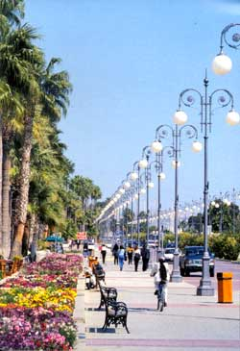
Πού βρίσκεται η Λάρνακα;
Βόρεια
Νοτιοανατολικά
Δυτικά
Επόμενη ερώτηση

Slide 5
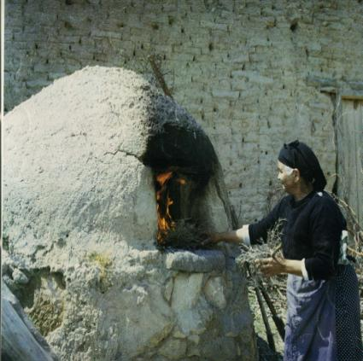
Το Λιοπέτρι βρίσκεται στην επαρχία …
Λευκωσίας
Λάρνακας
Πάφου
Αμμοχώστου
Κερύνειας
ΛεμεσούΛεμεσού
Επόμενη ερώτηση

Slide 6
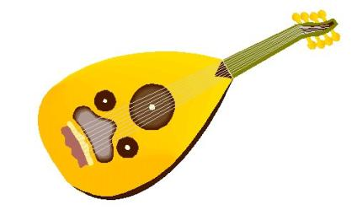
Πως ονομάζεται το παραδοσιακό μουσικό όργανο της εικόνας;
Μαντολίνο
Λαούτο
Μπουζούκι
Πιδκιαύλι

Slide 7

Ποιο είναι το αξιοθέατο της φωτογραφίας;
Τα Ενετικά τείχη της Λευκωσίας
Οι Καμάρες της Λάρνακας
Το γεφύρι της Άρτας
Επόμενη ερώτηση

Slide 8
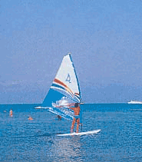
Σε ποια θάλασσα βρίσκεται η Κύπρος;
Αιγαίο πέλαγος
Ατλαντικό ωκεανό
Μεσόγειο θάλασσα
Επόμενη ερώτηση

Slide 9
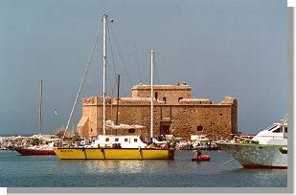
Ποιο είναι το αξιοθέατο της φωτογραφίας;
Το κάστρο της Πάφου
Το κάστρο της Λάρνακας
Το εμπορικό λιμάνι Λεμεσού
Επόμενη ερώτηση

Slide 10
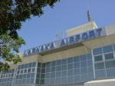
Ποιες πόλεις μας έχουν αεροδρόμιο;
Λεμεσός και Λευκωσία
Λάρνακα και Πάφος
Λάρνακα και Παραλίμνι
Επόμενη ερώτηση

Slide 11
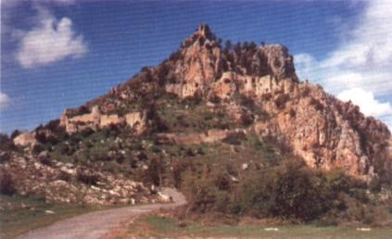
Πώς ονομάζεται η ψηλότερη βουνοκορφή της Κύπρου;
Σταυροβούνι
Όλυμπος
Μαδαρή
Επόμενη ερώτηση

Slide 12
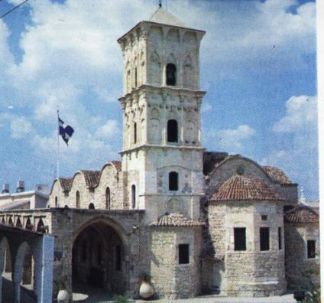
Ποιας πόλης είναι προστάτης ο Άγιος Λάζαρος;
Λάρνακας
Λευκωσίας
Λεμεσού
Επόμενη ερώτηση

Slide 13
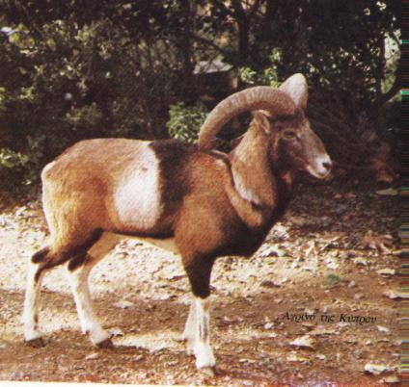
Ποιο είναι το εθνικό ζώο της Κύπρου;
Η αγελάδα
Η καμήλα
Το αγρινό
Επόμενη ερώτηση

Slide 14
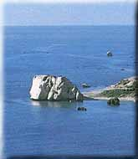
Ποιο είναι το τρίτο μεγαλύτερο νησί στη Μεσόγειο θάλασσα;
Η Κρήτη
Η Σικελία
Η Κύπρος
Η Σαρδηνία
Επόμενη ερώτηση

Slide 15
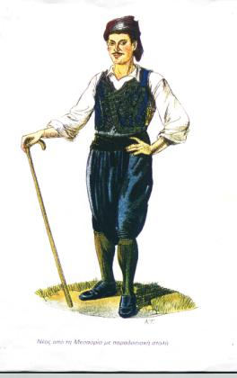
Πώς ονομάζεται η παραδοσιακή ενδυμασία των ανδρών στην Κύπρο;
Βράκα
Φουστανέλλα
Παραλλαγή
Επόμενη ερώτηση

Slide 16
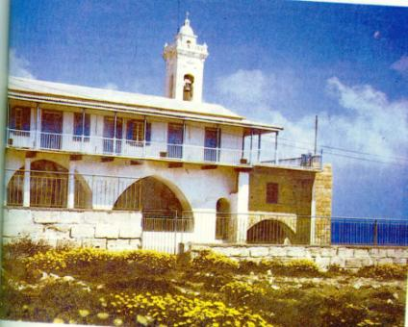
Ποιο είναι το κατεχόμενο μοναστήρι της εικόνας;
Ο Απόστολος Ανδρέας
Ο Άγιος Μάμας
Ο Αντιφωνητής

Slide 17

Συγχαρητήρια !!! Έφτασες στο τέλος του παιχνιδιού απαντώντας όλες τις ερωτήσεις! Φρόντισε όμως να μάθεις όσο πιο πολλά μπορείς για την Κύπρο μας. Μόνο τότε θα μάθεις να την αγαπάς σωστά!
Επιστροφή στην αρχή

Slide 18
Λανθασμένη απάντηση...
Επιστροφή στην ερώτηση

Slide 19
Σωστά !!!
Επιστροφή στην ερώτηση

